Slide 1

Kimyo
10-sinf
MAVZU: Uglevodorodlarning tabiiy manbalari. Neft va neftni qayta ishlash mahsulotlari

Slide 2

Bugun darsda:
Neft va uning tarkibi.
Neftni fraksiyalash.
Neftdan olinadigan mahsulotlar.
Neftni krekinglash va uning turlari.

Slide 3
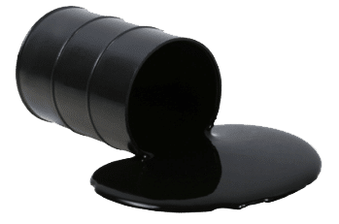
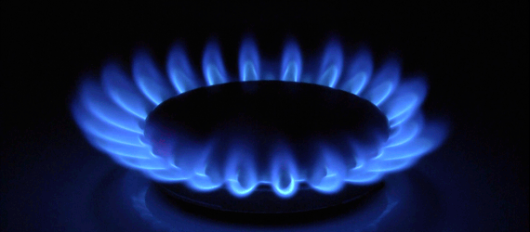
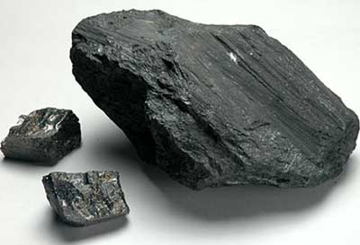
Neft
Uglevodorodlarning eng muhim tabiiy manbalari neft, tabiiy gaz, neftning yo‘ldosh gazlari va toshko‘mirdir.

Slide 4
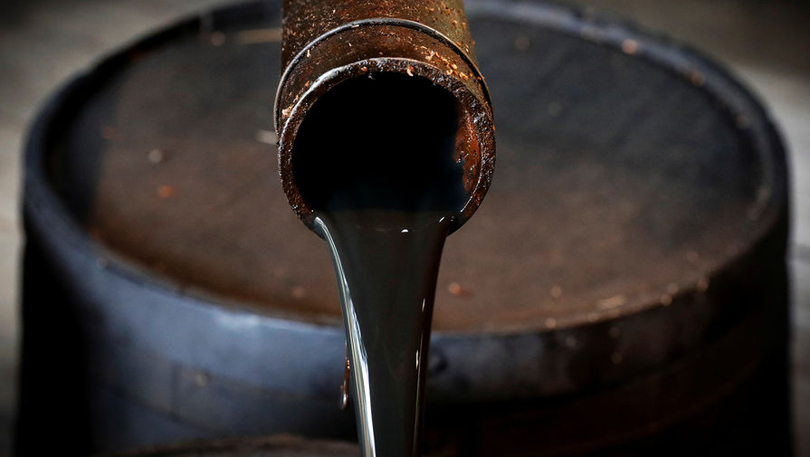
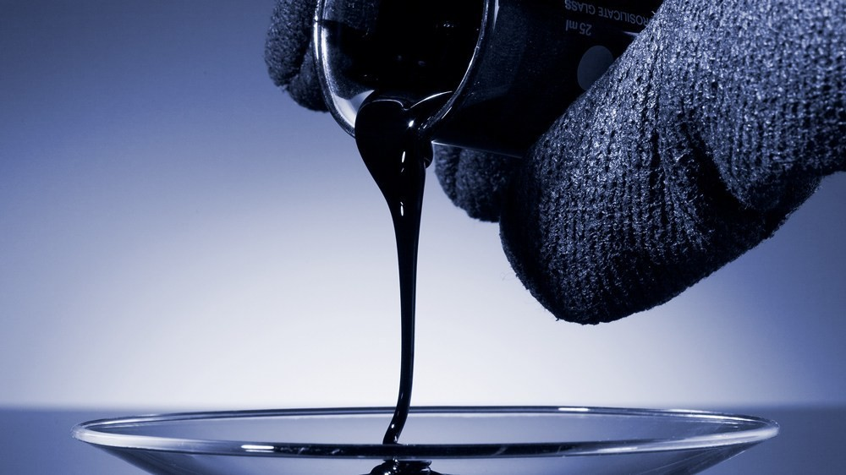
Neft
Neft - gazsimon, suyuq va qattiq uglevodorodlarning aralashmasidan iborat moysimon, rangi - sariq yoki och-qo‘ng‘ir rangdan qora ranggacha, yoqimsiz hidga ega, suvdan yengil bo‘lgan suyuqlikdir.

Slide 5
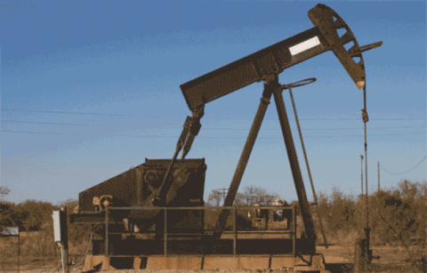
Neftning tarkibi
Neftning tarkibida, uglevodorodlardan tashqari, ba’zan kislorodli, oltingugurtli va azotli birikmalar ham bo‘ladi. Turli joydan chiqqan neftning tarkibi turlicha bo‘lib, ular solishtirma og‘irligi ham turlichadir.

Slide 6
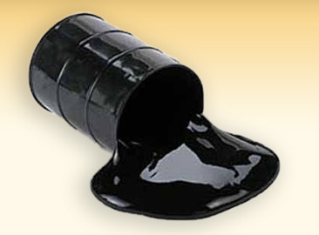
Neftning tarkibi
Neftning tarkibiga qattiq, suyuq va gaz holidagi uglevodorodlar kiradi. Gaz holidagi uglevodorodlar yer tagidan tabiiy gaz yoki yo‘ldosh gaz (neft qazib olishda chiqadigan gaz) holida chiqadi.

Slide 7

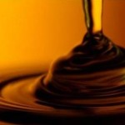
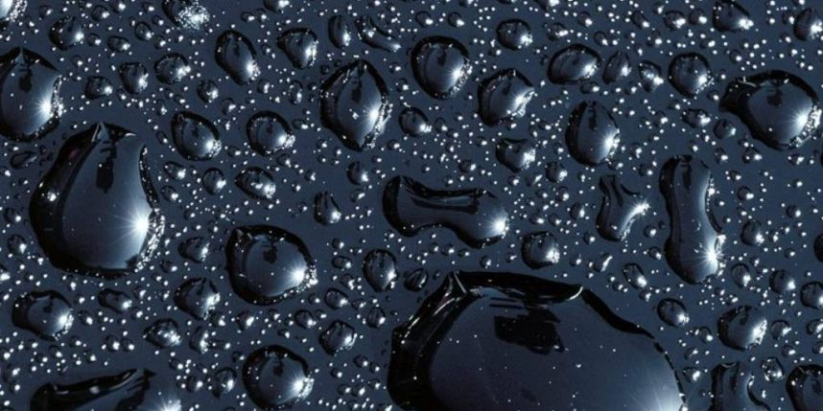

Neftning tarkibi
Tarkibida qattiq uglevodorodlar bo‘ladigan neft asfalt asosli neft deb ataladi.
Tarkibida suyuq uglevodorodlar bo‘ladigan neft – parafin asosli neft deb ataladi.

Slide 8
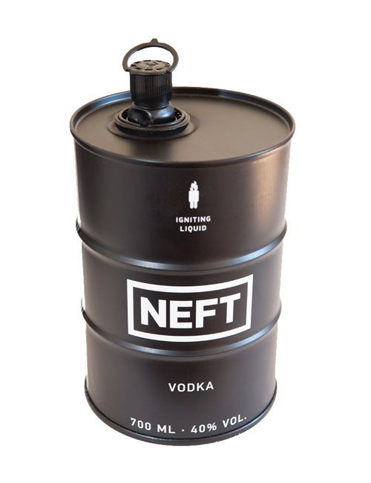

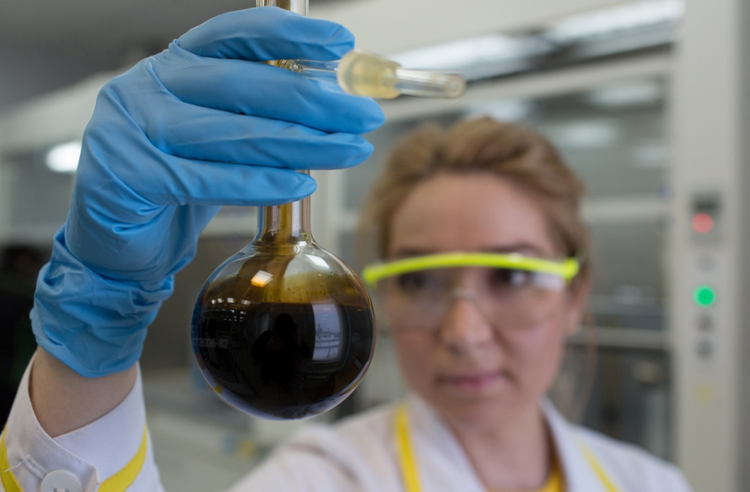
Neft
Ba’zi olimlar neft metall karbidga (metallarning uglerodli birikmalariga) suv ta’sir etishidan paydo bo‘lgan, boshqa olimlar esa neft yer ostida qolib ketgan o‘simlik va hayvonlarning chirishidan hosil bo‘lgan deb taxmin qiladilar.

Slide 9
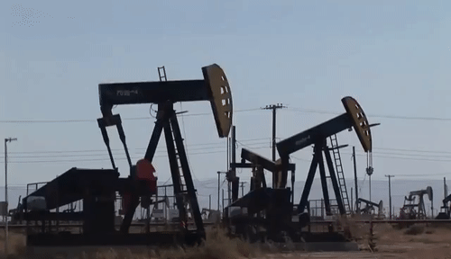
Neftning xossalari
Neft suvdan biroz yengil bo‘lib, amalda suvda erimaydi. Neft turli uglevodorodlar aralashmasi bo‘lgani uchun uning aniq qaynash harorati bo‘lmaydi.

Slide 10
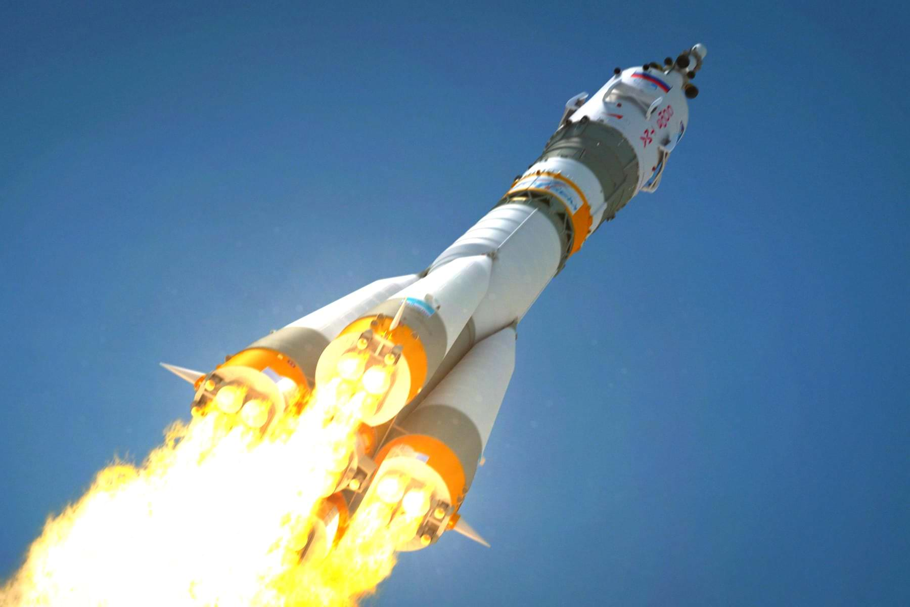

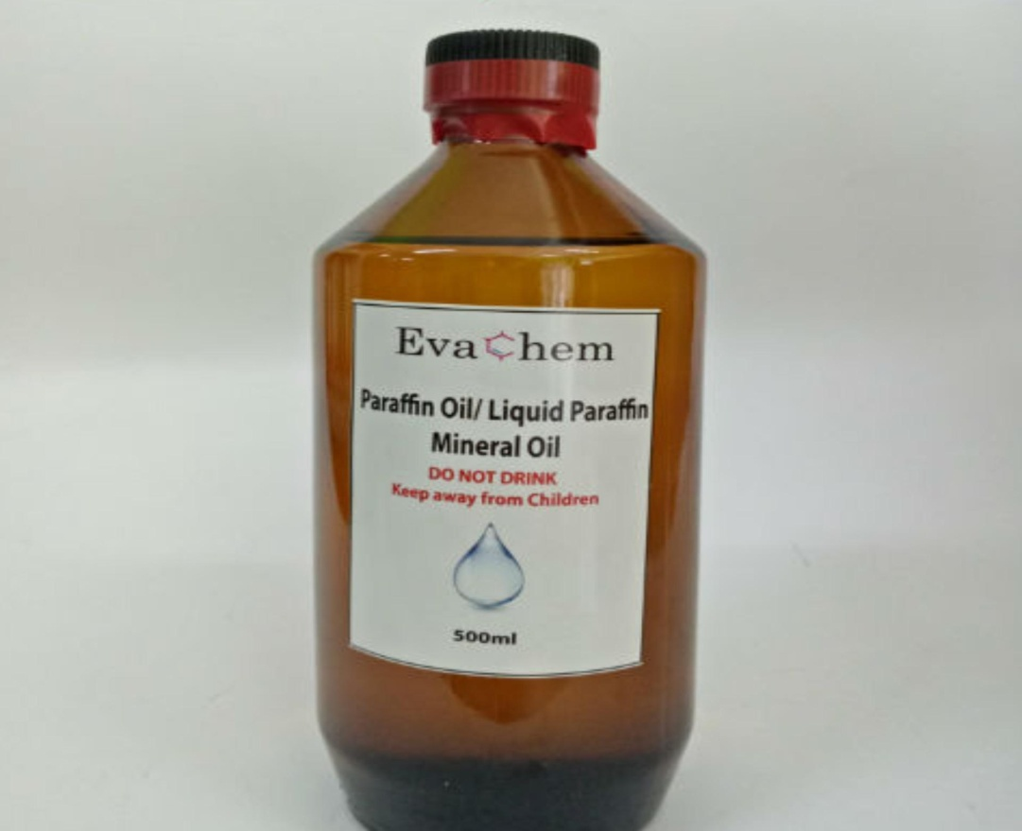
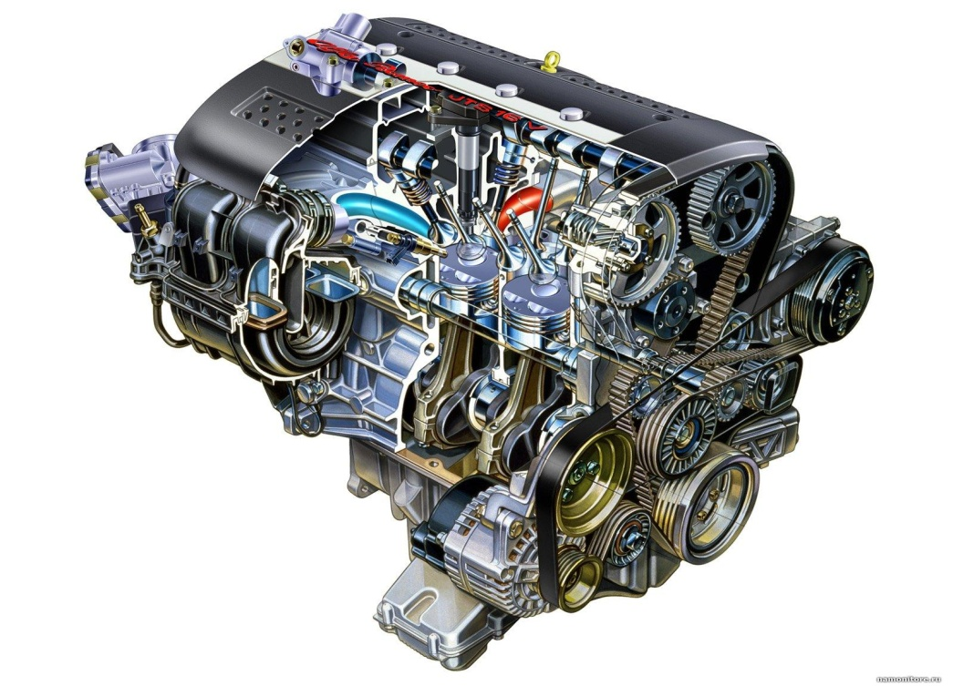
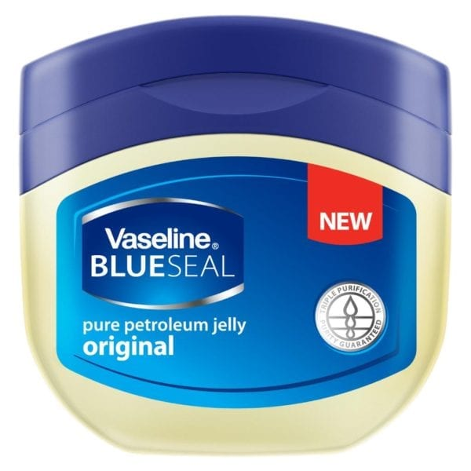
Sanoatda neftdan raketalar uchun, dizel hamda ichki yonuv dvigatellari uchun yonilg‘i, surkov moylari, parafin moyi, ya’ni vazelin va boshqa mahsulotlar olinadi.

Slide 11
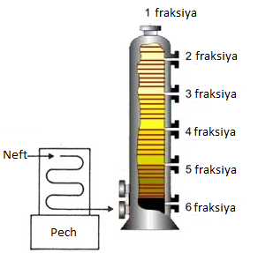
Neftni fraksiyalash
Neft tarkibidagi mahsulotlarni ajratib olish uchun u turli usullar bilan qayta ishlanadi. Bu usullar orasida eng muhimi neftni fraksion haydashdir
Bunda neft tarkibidagi mahsulotlar qaynash haroratiga qarab birin-ketin ajralib chiqadi. Neft haydalganda, avvalo uning eng yengil qismi – gazsimon uglevodorodlar ajralib chiqadi

Slide 12
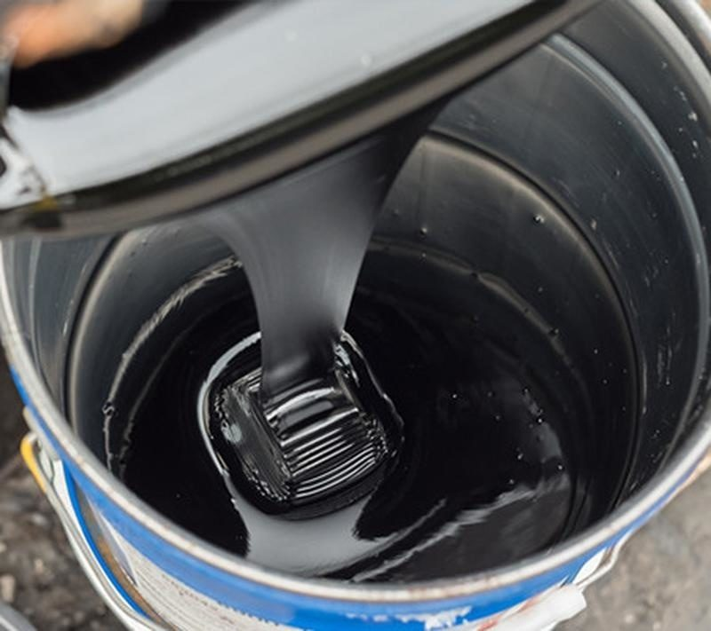
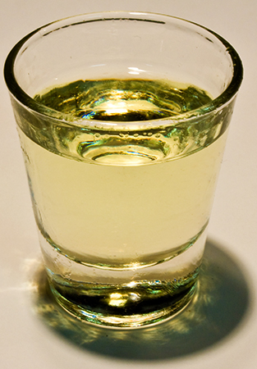
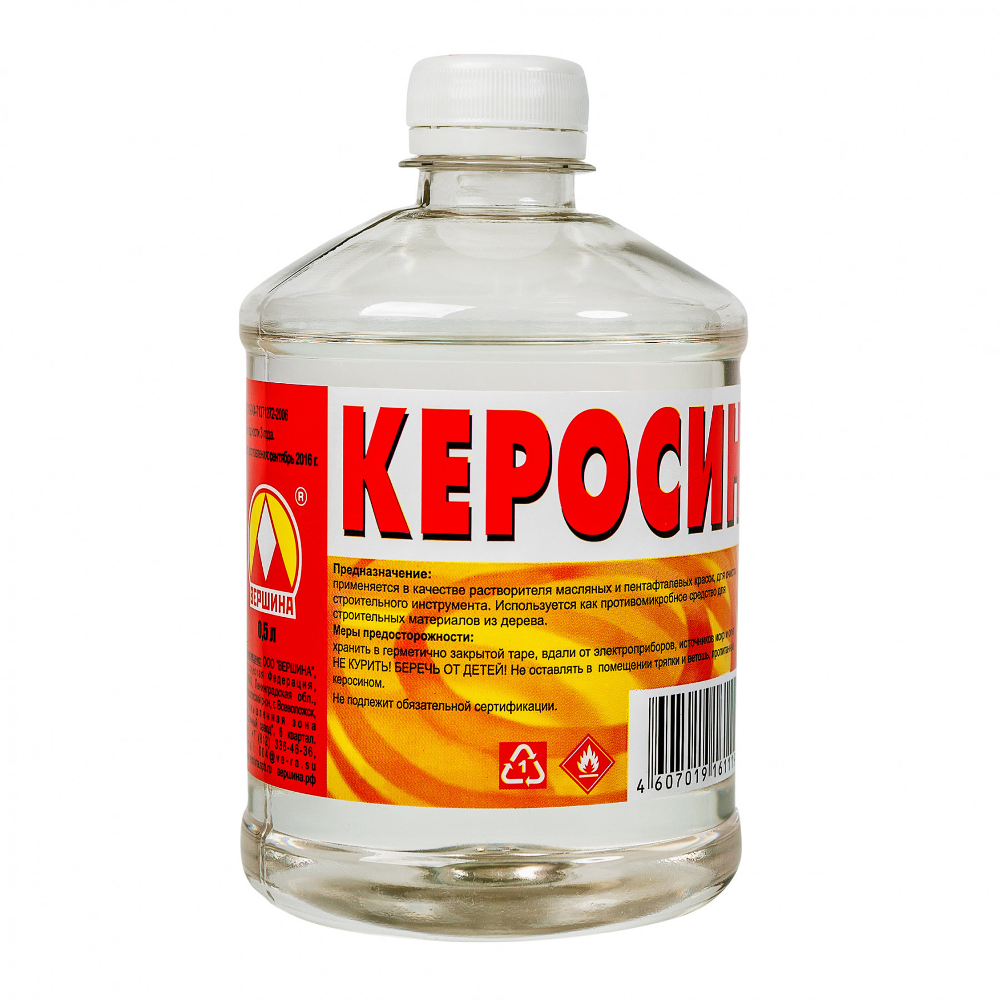
Neftni fraksiyalash
Neft haydalganda, asosan, uch xil fraksiyaga ajratiladi:
1. 300 °C dan yuqori—neft qoldig‘i, ya’ni qoramoy (mazut).
2. 150 °C gacha – gazolin, ya’ni benzinlar.
3.150 °C dan 300 °C gacha – kerosin.

Slide 13
Neftni benzin fraksiyasi
Gazolin, ya’ni benzinlar fraksiyasi. Bu fraksiya molekulasida uglerod atomlarining soni 5 dan
9 tagacha bo‘lgan uglevodorodlardan iborat bo‘lib, ulardan quyidagi mahsulotlar olinadi

Slide 14
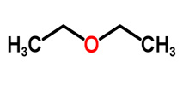
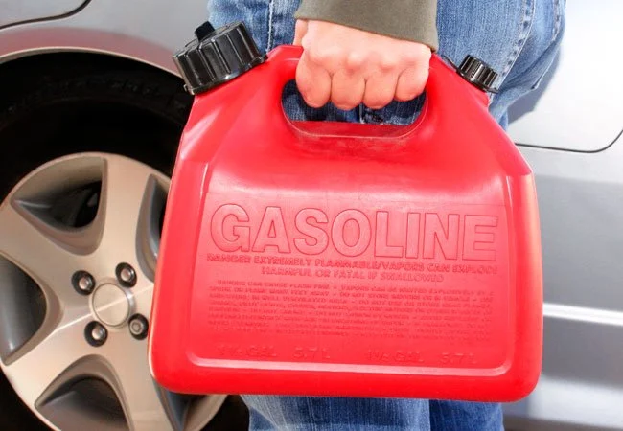
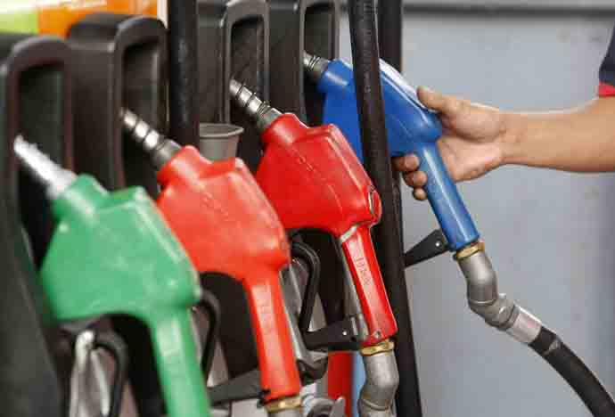
Neftning benzin fraksiyasi
Yengil benzin gazolin yoki petroley efiri. Petroley efiri, asosan, erituvchi sifatida ishlatiladi.

Slide 15
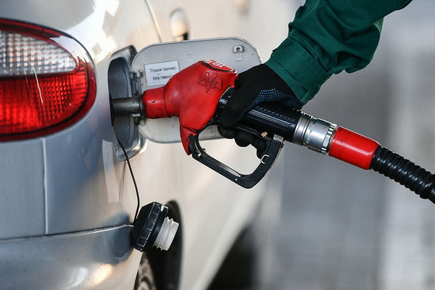
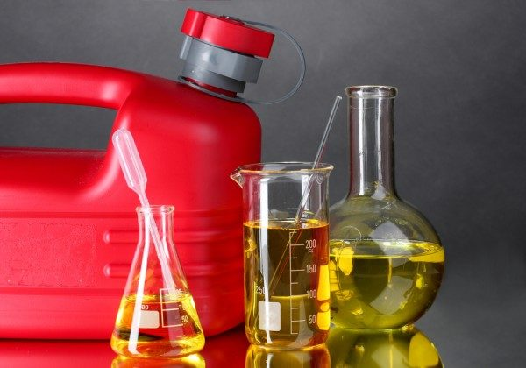
Neftning benzin fraksiyasi
O‘rtacha benzin fraksiyasi texnikaning qaysi sohasida ishlatilishiga ko‘ra aviatsion, avtomobil benzini va hokazolarga bo‘linadi. Texnikada o‘rta benzin fraksiyasi, asosan, ichki yonuv dvigatellarida yonilg‘i sifatida ishlatiladi.

Slide 16
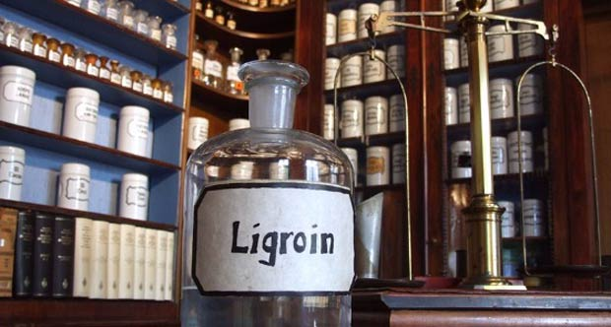
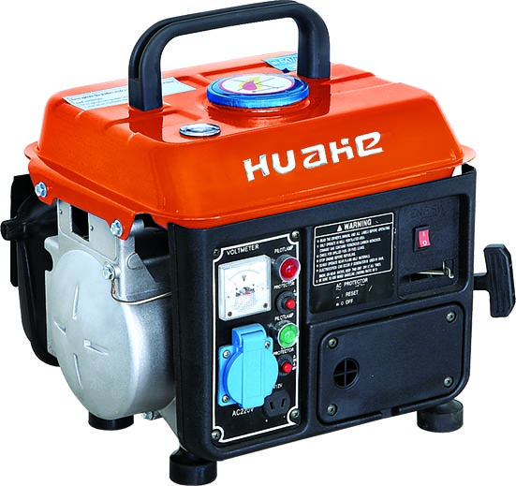
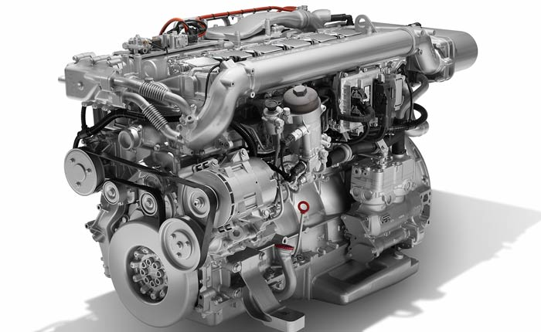
Neftning benzin fraksiyasi
Og‘ir benzin yoki boshqacha aytganda, ligroin. Bu fraksiya dizel dvigatellari uchun yonilg‘i sifatida ishlatiladi.

Slide 17
Neftning kerosin fraksiyasi
Kerosin fraksiyasi. Bu fraksiyani tashkil qilgan uglevodorodlar molekulasida uglerod atomlarining soni 9 dan 16 tagacha bo‘ladi. Kerosin fraksiyasi maxsus usullar bilan tozalangach, traktor dvigatellarida va uy-ro‘zg‘orda yonilg‘i sifatida ishlatiladi.

Slide 18
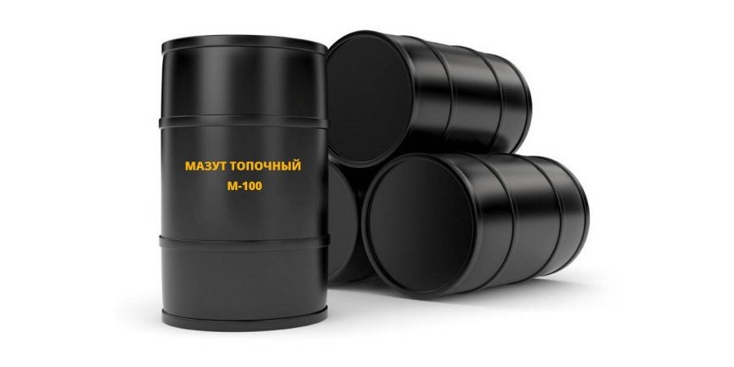
Neftning qoramoy fraksiyasi
Qoramoy (mazut) fraksiyasi. Bu fraksiyadagi uglevodorodlar molekulasida uglerod atomlarining soni 16 va undan ortiq bo‘ladi. Qoramoy qayta ishlanganda, masalan, haydalganda, u parchalanib ketishi mumkin. Shu sababli mazut suv bug‘i vositasida yoki vakuumda haydaladi.

Slide 19
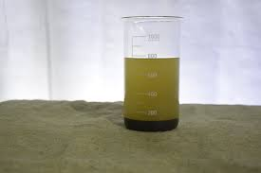
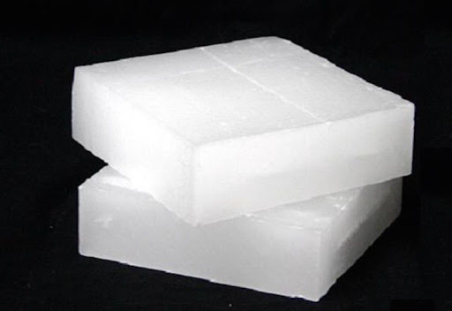
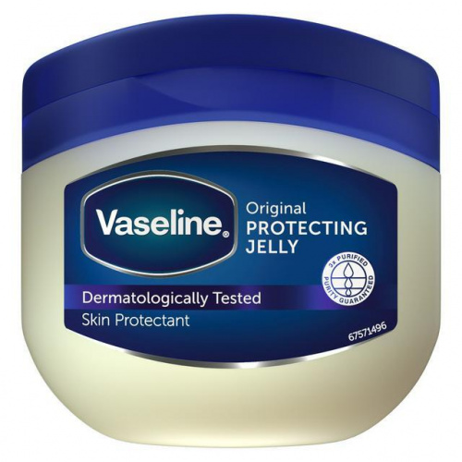
Neftning qoramoy fraksiyasi
Mazut
Solar moylar
Parafin
Vazelin
Surkov moylar

Slide 20
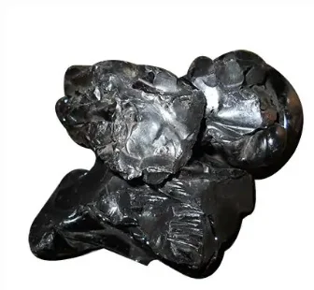
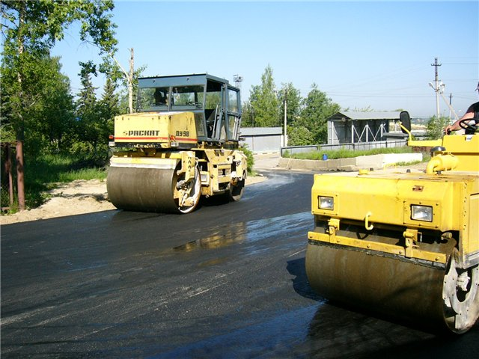
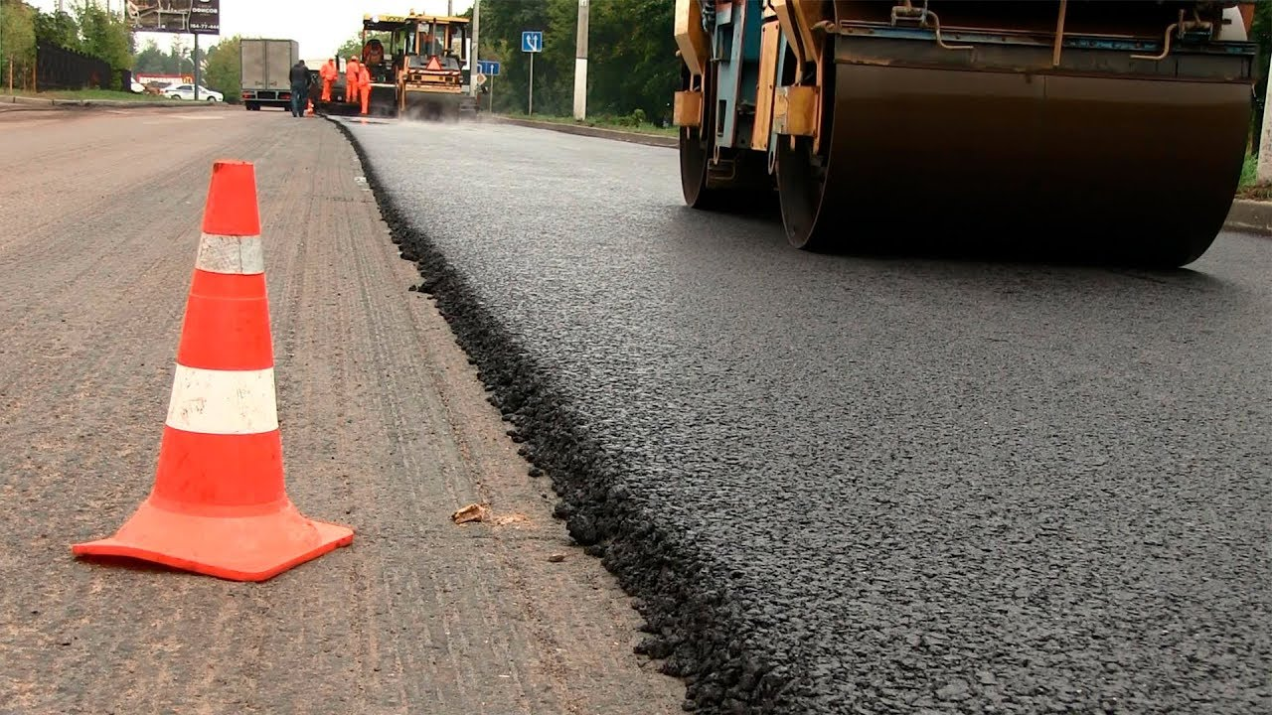
Neftning qoramoy fraksiyasi
Qoramoyning turli fraksiyalari haydalib bo‘lgach, qolgan qoldiq gudron deb ataladi. Gudrondan asfalt tayyorlanadi.

Slide 21


Neftni krekinglash
Neftni to‘g‘ridan to‘g‘ri haydashda benzin hosil bo‘ladi, lekin reaksiya unumi past bo‘ladi. Neftning boshqa fraksiyalari hisobiga benzin unumini oshirish maqsadida uni krekingga uchratiladi:
$$C_{16}H_{34}→C_{8}H_{18}+C_{8}H_{16}$$
$$C_{8}H_{18}→C_{4}H_{10}+C_{4}H_{8}$$

Slide 22
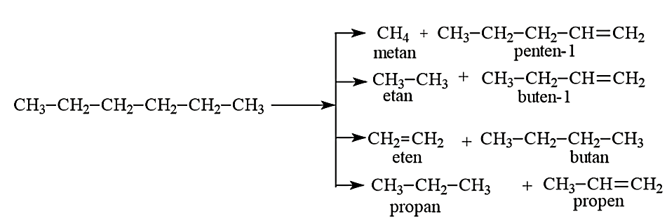
Neftni krekinglash

Slide 23
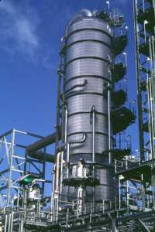
Neftni krekinglash
Neft krekingi benzinning chiqish unumini oshirishga imkon beradi. “Kreking” so‘zi inglizcha so‘z bo‘lib – parchalanish demakdir. Bu jarayon natijasida neft tarkibiga kiruvchi yuqori molekulyar uglevodorodlar parchalanib, quyi molekulyar uglevodorodlar hosil bo‘ladi.

Slide 24
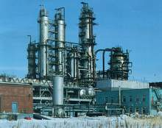
Neftni krekinglash
Kreking jarayonida neftdagi uglevodorodlar parchalanishi bilan bir qatorda quyidagi jarayonlar ro‘y beradi:
Degidrogenlash
Sikllanish
Izomerlash
Polimerlanish

Slide 25
Termik kreking
Termik kreking yuqori temperatura va yuqori bosim ostida olib boriladi. Natijada yuqori molekulyar uglevodorodlar parchalanib, quyi molekulyar to‘yingan va to‘yinmagan uglevodorodlarni hosil qiladi. Bular esa, o‘z navbatida, benzin (C5 – C9) fraksiyasini beradi.
Neft 2 xil usulda krekinglanadi:
Termik
Katalitik

Slide 26

Mustaqil bajarish uchun topshiriq:
Darslikda 72-sahifadagi 1- 5- topshiriqlarni bajarish. O‘zbekistonda neft konlari haqida ma’lumotlar yozish.

